Slide 1

Balance de Gestión
2013-2014

Slide 2


Contenido
El Estado y la Rama Judicial
El Contexto Social
Colombia en materia de Justicia
La conflictividad del país.
Acceso a la Justicia
Encuesta de Opinión al Ciudadano
“Todos los Colombianos tienen derecho a la Justicia”
Gestión 2013-2014
Fortalecimiento institucional
“El Consejo Superior garantiza un mejor servicio a los ciudadanos”
“nos hacemos más Fuertes, nos hacemos mejores”
Modernización
Soluciones
“Mejorando para brindar un major servicio”
¿Cómo mejorar el servicio de Justicia en el país?
Coyuntura
“Proyecto de ley de Equilibrio de Poderes”

Slide 3
El proyecto de ley de equilibrio de poderes no hará más justo el país”

Slide 4
La Rama Judicial
Rama Judicial
Corte Suprema de Justicia
Corte Constitucional
Consejo Superior de la Judicatura
Consejo de Estado
Sala
Administrativa
Sala Jurisdiccional
Disciplinaria
Salas Administrativas
Seccionales
Consejos Seccionales
de la Judicatura
Salas Jurisdiccionales
Disciplinarias
Seccionales
Tribunales Superiores
de Distrito Judicial
Dirección Ejecutiva de
Administración Judicial y
Seccionales
Tribunales
Contenciosos
Administrativos
Unidad
Administrativa
Of. de Coord. de Asuntos
Ints. y Asesoría jurídica
de la Rama Judicial
Juzgados del Circuito
Unidad de
Presupuesto
Juzgados
Administrativos
Unidad Desarrollo
y Análisis Estadístico
Juzgados Municipales
Unidad de RR HH
Unidad Carrera Judicial
Unidad de Planeación
Unidad Registro
Nal. De Abogados
El Consejo Superior de la Judicatura administra los recursos humanos, técnicos, financieros y de infraestructura de la Rama Judicial. Además, atiende, investiga y falla los actos de indisciplina y faltas al deber en los que incurran los funcionarios judiciales y abogados, denunciadas por los ciudadanos.
Unidad de Informática
Unidad Infraestructura
Fisica
Unidad de Asistencia
Legal
Unidad de Auditoría
Coord. Direcciones
Seccionales
Escuela Judicial
“Rodrigo Lara Bonilla”
Centro de Documentación
Judicial
Oficina de Asesoría para
Seguridad de la Rama Judicial

Slide 5

La Justicia en Colombia
“
1.104
La Justicia es el único servicio que cuenta con cobertura total en el país
Municipios, cuentan con mínimo un Juez.
”
4.821
Despachos Judiciales a nivel nacional.

Slide 6
El Consejo Superior de la Judicatura
Para cumplir con la tarea de administrar los recursos de la Justicia, el Consejo Superior de la Judicatura está conformado por la Sala Administrativa y la Sala Jurisdiccional Disciplinaria.
La Sala Administrativa cuenta con seis magistrados elegidos, uno por la Corte Constitucional, dos por la Corte Suprema de Justicia y tres por el Consejo de Estado.
La Sala Disciplinaria está integrada por siete magistrados, elegidos por el Congreso por un período de ocho años.
El Consejo Superior de la Judicatura es el responsable de asignar y ejecutar el presupuesto de funcionamiento e inversión para facilitar la labor de Jueces y Magistrados.

Slide 7
El Consejo Superior de la Judicatura
El presupuesto anual administrado por el Consejo Superior de la Judicatura en el 2014 es de 2,86 billones de pesos. Se distribuye en recursos de funcionamiento (88%) y de inversión (12%).
A diferencia de las ramas Ejecutiva y Legislativa que pueden incidir en la asignación presupuestal, la Rama Judicial aspira a tener asiento en el Confis y en el Conpes porque hasta el momento no tiene autonomía presupuestal y depende de los recursos entregados por el Ministerio de Hacienda al Consejo Superior de la Judicatura.

Slide 8
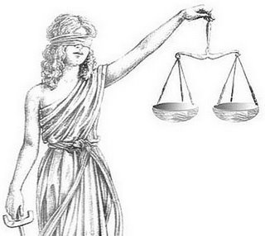
La conflictividad en Colombia.
Encuesta de Opinión del ciudadano sobre el acceso a los servicios de Justicia:
Realizada por Yanhaas S.A., es una encuesta probabilística en 8.952 hogares, con un margen de error del 1,2 por ciento y 45 municipios, incluido una población indígena, de características similares a los incluidos en la encuesta de acceso del 2009.
La muestra se diseñó con dos grandes grupos de personas: las que reconocieron que habían tenido al menos un conflicto en los últimos cuatro años y personas sin conflicto.
De la muestra compuesta por 8.952 hogares encuestados, el 53 por ciento sí había tenido al menos un conflicto en los últimos cuatro años, tasa superior a la esperada.

Slide 9
La conflictividad en Colombia.
53%
1
De la Población
Persona
“
”
Reconoce haber tenido al menos un conflicto en los últimos cuatro años con otras personas o entidades públicas y/o privadas.
En promedio, ha tenido entre 1 y 2 conflictos durante los últimos cuatro años. El tipo de conflicto de mayor ocurrencia presentado está asociado con servicios públicos domiciliarios y personales como Internet móvil, celulares/planes de datos
Se entiende como conflicto una controversia, disputa, discusión, enfrentamiento o pelea, violenta o no violenta, que el encuestado o algo de los que viven con él ha tenido o tiene con otra persona o Institución.
Tan sólo
30%
54,8%
De las personas que han tenido un conflicto han acudido a alguna instancia. De este 30% un
De los Colombianos
21%
desconoce los derechos fundamentales que amparan a los colombianos
busca resolver su conflicto a través de autoridades no judiciales

Slide 10
La conflictividad en Colombia.
41%
20%
38%
De las personas buscó una solución judicial o administrativa a su conflicto.
De las personas afectadas por un conflicto actuó por cuenta propia.
De las personas que tuvieron un conflicto y no hicieron nada.

Slide 11
La conflictividad en Colombia.
Entre la actual Encuesta 2014 vs 2009, “a la luz de los resultados, se percibe una mayor ocurrencia de conflictos con una mayor dificultad de acceso a la justicia, el resto de indicadores disminuyen”.
“Llama la atención que del 53 por ciento de ciudadanos que tuvo conflictos en los últimos cuatro años, el 37 por ciento busca solución y el 14 por ciento hace justicia por su propia mano…
¿Así, cómo vamos a enfrentar el posconflicto?

Slide 12
Ejecución Presupuestal
La Rama Judicial tiene un presupuesto de $2,8 billones de pesos para 2013.
Ejecución
99.3%
86%
Funcionamiento
Inversión
En 2013, el Consejo Superior de la Judicatura, a través de su Sala Administrativa, ejecutó $2.8 billones

Slide 13
En 2013 se solicitó una asignación presupuestal de $5 billones de pesos para funcionamiento e inversión pero sólo aprobaron $2,8 billones, es decir el 56 por ciento de lo solicitado.
“Tenemos un déficit de 2,2 billones de pesos. Para el próximo año solicitamos $4.8 billones de pesos”.

Slide 14
A pesar de todo
La Rama Judicial ha atendido las necesidades de acceso a la justicia requeridas por colombianos y así lo muestran los resultados de la gestión realizada en el período 2013 y hasta septiembre de 2014.

Slide 15
Gestión
1993-2014

Slide 16
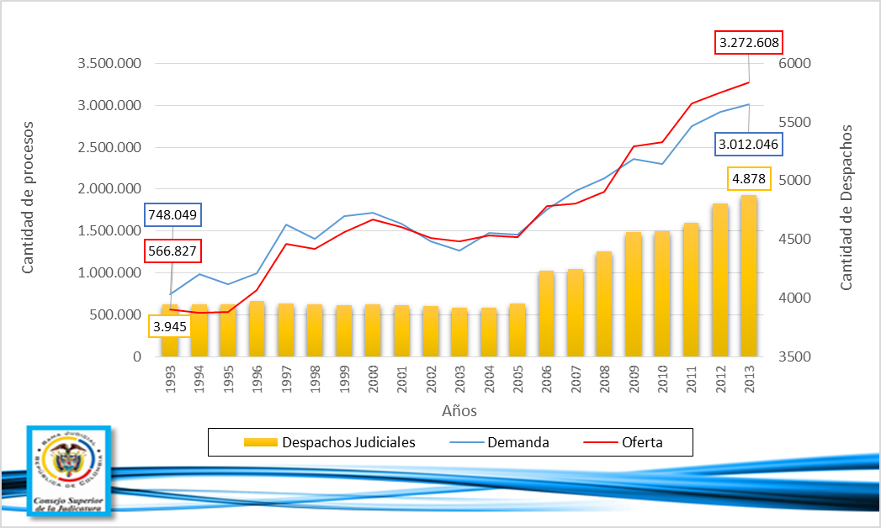
¿Hay ‘bullying’ contra la Administración de Justicia?
Desde 1993 hasta 2013, la población colombiana creció 30%, pero la tasa de cobertura de los despachos judiciales por cada 100.000 habitantes, disminuyó de 10.9 a 10.5 despachos permanentes. De estos datos se infiere que no hay suficiente recurso físico para la demanda de justicia.
Aumento en la demanda de 303 % y la oferta sólo ha crecido un 24 % lo que dificulta la prestación del servicio de justicia en el país

Slide 17
Acceso a la Justicia

Slide 18
Demandas de Justicia 2013
“Sólo el 8% de la ciudadanía accede a la Justicia, es un grupo privilegiado. Hay que eliminar las barreras de todo tipo.”
3.012.046
Demandas recibidas
3.272.608
Procesos gestionados
La productividad fue de 108%
Esta es la labor realizada en 6.029 despachos judiciales del país, de los cuales, 4.878 son permanentes y 1.151 son de descongestión.

Slide 19

Desconcentración
4
Millones de personas
16
Juzgados de pequeñas Causas
en condiciones de vulnerabilidad NO acceden a la Justicia.
Y competencia múltiple.
La Sala Administrativa tiene como meta para el 2014 la puesta en funcionamiento de diez proyectos piloto de servicios de justicia desconcentrados en Bogotá, Cali, Bucaramanga, Barranquilla, Medellín y Bucaramanga.
En este ámbito entran los jueces de pequeñas causas, que asesoran y orientan al ciudadano en sus diferentes inquietudes, cumplen una labor pedagógica para saber cómo solucionan sus conflictos las personas del común..
Durante 2013 se culminó el diseño del Plan de Formación y se realizaron las capacitaciones a los servidores públicos y líderes de la comunidad con la finalidad de dar a conocer el Plan de Formación en proyectos de desconcentración de servicios judiciales - La Justica cercana al ciudadano.

Slide 20
Proyectos de Desconcentración
Además, la Sala Administrativa busca diseñar el observatorio sobre delitos sexuales contra menores con el fin de garantizar el monitoreo y seguimiento básico sobre este delito y proporcionar información al Estado y a la ciudadanía.
De esta manera se busca abordar de manera especial el monitoreo de la violencia contra niños y adolescentes.
Bogotá: dos proyectos piloto, en las Localidades de Ciudad Bolívar y Kennedy.
Medellín: tres, en los Corregimientos de San Antonio del Prado, comunas 1° “Popular” y 2° “Santa Cruz”, así como en las comunas 3° “Manrique” y 4° “Aranjuez”.
Cali: hay dos proyectos piloto en el Distrito Judicial de Agua blanca y en la Comuna 20.

Slide 21
Con un Juez en cada municipio del país
garantizamos la accesibilidad territorial”

Slide 22
Cobertura
Jurisdicciones especiales
120
Implementación de un Modelo de capacitación intercultural que reconozca el sistema jurídico nacional
modelos de justicia existentes en un país pluriétnico y multicultural .
“Justicia incluyente que respeta el derecho propio de los pueblos”

Slide 23
Cobertura
Derechos Humanos y Paz
La Entidad trabaja por la protección de los Derechos Humanos dando prioridad a la atención de los procesos que atentan contra los derechos y libertades de los niños y adolescentes. Por ejemplo, en esta área se tramitan procesos como tutelas y restitución de tierras.
15
Despachos de la especialidad penal de Justicia y Paz cuenta. De éstos, 10 de conocimiento y 5 de control de garantías que se encuentran en Bogotá, Medellín, Barranquilla y Bucaramanga.
“Justicia incluyente que respeta el derecho propio de los pueblos”

Slide 24
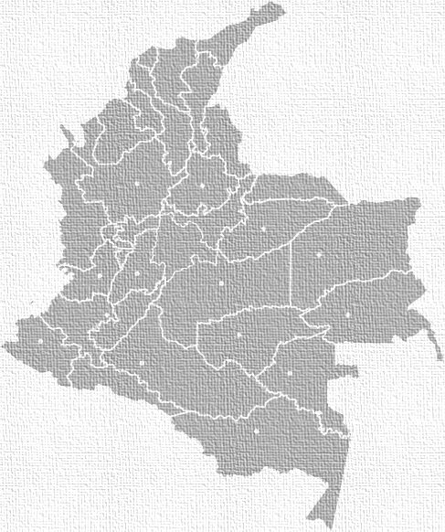
Restitución de Tierras
39
350
Juzgados Civiles del Circuito especializados en este tema
Sentencias fueron proferidas por los Jueces y Magistrados especializados en restitución de tierras, que incorporan alrededor de 8.000 órdenes a diferentes entidades del Sistema Nacional de Atención y Reparación Integral a las Víctimas

Slide 25
Tutela
1997
2000
2005
2010
2013
42.455
628.030
Incremento de
1.379%
En 17 años

Slide 26
Tutela
EPS y
Salud
Asuntos
Laborales
Seguridad
Social
Todos los juzgados y alrededor de 4.821 jueces y magistrados tienen que atender las tutelas, no importa de qué sean, porque la ley dice que jueces de tutela son todos.

Slide 27
Jurisdicción de Paz
La Constitución de 1991 le dio vida a la justicia de paz como institución dentro del concepto de democracia participativa, al permitir que el ciudadano pueda conciliar ante un juez de paz sus conflictos individuales y comunitarios.
1.236
2.116
1.735
Comunitaria
Entre personas
Familia
Conciliación: 1041
Decisión: 107
Desistimiento: 32
Remisión: 56
Conciliación: 1860
Decisión: 61
Desistimiento: 137
Remisión: 58
Conciliación: 1566
Decisión: 43
Desistimiento: 56
Remisión: 70

Slide 28
Modernización

Slide 29
Los Colombianos merecen
y necesitan una justicia cercana a los ciudadanos”

Slide 30
Modernización
“Estamos visualizando que todo el país esté en expediente electrónico en 2018. Es un salto dimensional. Le presentamos al Gobierno el plan de financiación al 2018 y esperamos ejecutarlo con recursos del Banco Mundial y el BID”.

Slide 31
Expediente Electrónico
El expediente electrónico o digital contribuye a la implementación de la política nacional de ‘cero papel’.
Sistema de Gestión Documental Base del Expediente Electrónico (SGDRJ) reduce el riesgo por pérdida y las limitaciones de acceso al expediente judicial
La plataforma de gestión documental y archivo también permite reducir el tiempo de los procesos judiciales y los trámites administrativos.

Slide 32
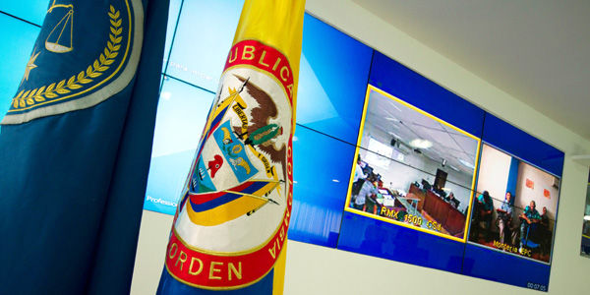
Audiencias Virtuales
“En nuestro balance de actividades queremos destacar el plan de modernización tecnológica que hemos venido ejecutando para ofrecer un servicio de calidad a los ciudadanos. Nuestro objetivo es incorporar tecnologías de la información en las actividades de la Administración de Justicia.”
Foto: Eltiempo.com “Audiencia de Justicia y Paz que realizó un juzgado en Medellín”
En 2013
2.943 Audiencias
31 salas adecuadas
28 Ciudades

Slide 33
Audiencias Virtuales
Con esta herramienta los despachos judiciales atienden audiencias en el sistema oral, se mitiga el riesgo de trasladar personas detenidas y acercamos la Justicia a los ciudadanos.

Slide 34
Audiencias Virtuales
De 20 ciudades en las que actualmente opera el servicio, ocho funcionan con enlace satelital
San Jacinto
Carmen de Bolivar
Unguía
Caucasia
Los municipios con problemas de orden público y cuentan con el servicio son:
Acandí
Tumaco
Barbacoas

Slide 35
Audiencias Virtuales Internacionales
En 2013 se realizaron 430 Audiencias Virtuales Internacionales
312
118
Cárceles en Estados Unidos.
Embajadas y Consulados

Slide 36
Modernización
Software Justicia XXI
1. Centros de Servicio
step
step
Con el software Justicia XXI, los despachos judiciales pueden consultar los datos de los procesos desde Internet y tienen mayor control sobre la operación del sistema, la información está centralizada y los datos estandarizados.
2. Aulas virtuales para la Escuela Judicial
2
3. Alianza con Mintic
La Rama también cuenta con red lan, conectividad y 29.000 equipos nuevos.

Slide 37
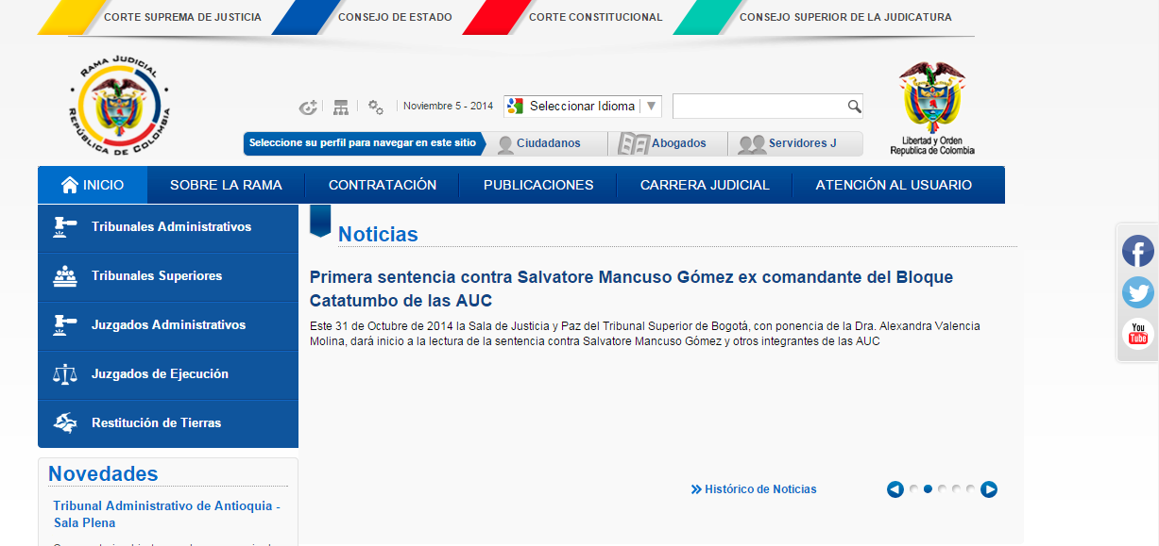
Página Web
Las comunicaciones enviadas por las Oficinas Judiciales, de apoyo y servicios de los respectivos Distritos Judiciales quedarán integradas a nivel nacional con la disponibilidad de la información a través de la página Web de la Rama Judicial para el conocimiento de las Altas Cortes.

Slide 38
Infraestructura Física
Palacio de Justicia Pedro Elias Serrano Abadía
Palacio de Justicia Fanny González Franco

Slide 39
Plan Sectorial de Desarrollo
2015
2016
2017
2018
Plan 2015-2018
Se continuará con la adquisición, construcción y adecuación de sedes de despachos judiciales para la “Desconcentración Judicial” y terminaremos el proyecto del Centro de Archivo General e Información Documental de Bogotá.
32
6
Proyectos
Ciudadelas Judiciales
que incluyen construcción, adquisición, mejoramiento y mantenimiento de la infraestructura de la Rama Judicial. .
Bogotá, Cartagena, Barranquilla y Medellín

Slide 40
Plan Sectorial de Desarrollo
BID
El Banco Interamericano de Desarrollo, BID está apoyando está apoyando el proyecto “Fortalecimiento a los Servicios de Justicia – Altas Cortes y Jurisdicción de lo Contencioso Administrativo de Cundinamarca y Bogotá”, definido como Política de Acceso en el “Plan Sectorial de Desarrollo de la Rama Judicial”. El valor proyectado del proyecto de conformidad con el Conpes 3559 asciende a los US$21.382.325
Banco Mundial
El Banco Mundial está apoyando el proyecto “Fortalecimiento a los Servicios de Justicia dirigido a la Jurisdicción Ordinaria”. El valor proyectado del proyecto de conformidad con el Conpes 3559 asciende a los US$40.000.000.
Confis
La Rama Judicial quiere tener asiento en el Confis.

Slide 41
Fotalecimiento Institucional

Slide 42
Los servicios de justicia
son gratuitos en todas las especialidades”

Slide 43
Descongestión
“En los últimos tres o cuatro años, han sido claves para la Rama Judicial los planes de descongestión. La pregunta es: ¿Qué pasaría si no se hubiera dado la descongestión?”
3.012.046
Demandas recibidas
3.272.608
Procesos gestionados
6.029 despachos judiciales del país, de los cuales 1.151 son despachos judiciales de descongestión y los 4.821 son permanentes

Slide 44
Descongestión
Por cada
100
Procesos
“
El Sector Financiero tiene
congestionado el Sistema Judicial
48
”
Son Civiles
De los cuales
70%
Son Ejecutivos
De los cuales
13%
Son Bancos

Slide 45
Jurisdicción Ordinaria
2013
2.151.904
2.052.276
Procesos ingresados
Procesos evacuados
Un incremento en la demanda de justicia del 13,2%

Slide 46
Plan Especial de Descongestión
La Rama Judicial adoptó el Plan Especial de Descongestión para evacuar los procesos judiciales represados.
1993
756.000
628.030
Ingresaron
Evacuaron
200.000
Procesos represados

Slide 47

Plan Especial de Descongestión
Pese a los buenos resultados generados en los últimos cuatro años, la cantidad de procesos que ingresan de manera efectiva a los despachos aumenta con mayor velocidad de la que crece la oferta judicial.

Slide 48
Despachos Judiciales
Hasta septiembre de 2014
1’558.449
227.900
Procesos evacuados por despachos permanentes
Procesos evacuados por despachos de descongestión

Slide 49
Despachos Judiciales
2010
2011
2012
2013
2014
2.562.371
2.663.519
1.852.459
2.230.222
1.558.499
144.501
313.321
518.827
417.461
277.900
12.539.080 procesos evacuados
Permanentes
Descongestión

Slide 50
Oralidad
Con el sistema oral se redujeron los tiempos procesales
160 %
73 %
68 %
Penal
Laboral
Civiles

Slide 51
Talento Humano
“Tenemos una de las carreras judiciales más fuertes de Iberoamérica y lo han replicado en Latinoamérica”
Calidad del proceso de selección por méritos.
Ser garantistas es un mandato para los jueces no un capricho.
No hacer populismo punitivo: Meter a todo el mundo a la cárcel.
Los jueces no hacen normas sino que las aplican.
Los jueces son víctimas de acoso.

Slide 52
Capacitación
Se exige a magistrados, jueces y empleados de alto nivel formarse para contribuir a la equidad social y el bienestar en la comunidad, así como para acercar la justicia al ciudadano de una manera idónea.
Esta se imparte a través de la
Escuela Judicial “Rodrigo Lara Bonilla”.
54
21.147
Programas de Capacitación
Capacitados

Slide 53
Iniciativas Legislativas
Incidencia legislativa.
Vacíos en la reforma.
Leyes de implementación de la oralidad y tener en cuenta las necesidades.
Aplazamiento de oralidad en procesos administrativos.

Slide 54
Proyecto de Equilibrio de Poderes
no hará más justo el país”

Slide 55
La Reforma Ideal
Atender necesidades presupuestales de la Rama
La Rama Judicial no tiene presupuesto adecuado, la autonomía sin recursos, no existe y la conflictividad del país es un problema que debemos ayudar a resolver todos.

Slide 56
La Reforma Ideal
Eliminar las barreras de acceso
Esto significa que hay que pensar en soluciones creativas a la conflictividad que tiene el país y no tiene que terminar siempre en procesos judiciales. Tenemos que prevenir los conflictos.

Slide 57
La Reforma Ideal
Mejorar la acción de tutela
Hay que asumir el costo político de mejorar la acción de tutela. No se trata de modificarla ni derogarla. Lo que pasa es que se está ‘despilfarrando’ este mecanismo de protección a los derechos fundamentales.

Slide 58
La Reforma Ideal
Mejorar el debido proceso
Especialmente en lo que tiene que ver con la segunda instancia para los aforados porque perdemos demandas ante instituciones internacionales por esos casos.

Slide 59
La Reforma Ideal
Un reto al que le ha apostado la Justicia en Colombia para lograr la eficiencia y una pronta solución de conflictos es la aplicación del sistema oral en todas las jurisdicciones de la Rama.
Incrementar mecanismos alternativos

Slide 60
El Consejo Superior de la Judicatura está asumiendo el reto para estar al día con las buenas prácticas de la justicia en administración, infraestructura, tecnología y en sistemas de gestión para superar el atraso judicial y tener una correcta aplicación de la justicia.

Slide 61
Balance de Gestión
2013-2014

